Slide 1
«100 идей о спорте»
МБДОУ «Детский сад №4»
Группа №7

Slide 2
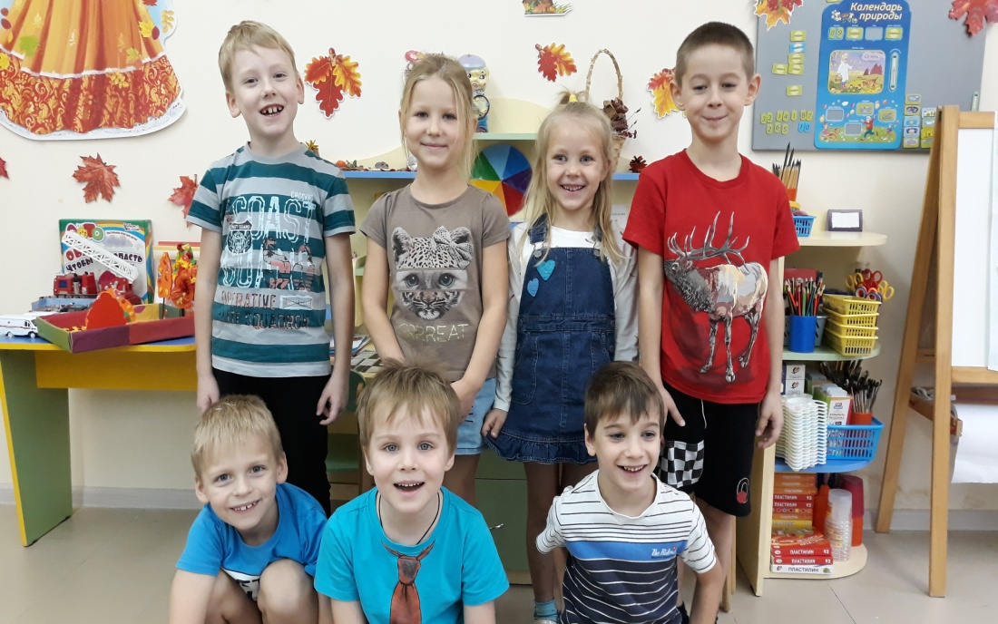
Участники проекта по созданию настольной игры «Футбол»:
Дети:
Витина Анна
Садырова Ника
Елизаров Станислав
Павшунов Павел
Проказюк Никита
Нигматулин Тимур
Чуйков Тимофей
Педагоги:
Гусева Александра Валерьевна
Нестерова Елена Николаевна

Slide 3
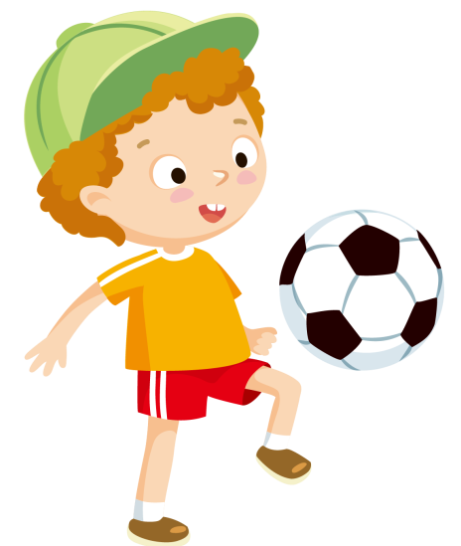
Простой и доступный способ познакомить ребёнка с видом спорта, которым можно заниматься в любое время дома.
Это — увлекательное занятие, которое всегда сопровождается смехом, помогает весело провести время и снять эмоциональное напряжение. А ещё — это возможность на какое-то время забыть про гаджеты и компьютеры, испытать новые эмоции и ощущения.
Игра учит быстро реагировать, оценивать ситуацию и принимать собственные решения. При этом развивается мелкая моторика рук. В ходе состязания также вырабатывается умение вести честную борьбу, строить диалог с соперником.
Настольный футбол
Настольный футбол — увлечение, где дети приобретают навыки достойно принимать поражение.

Slide 4
Цель:
забить как можно больше голов противнику.
Задачи
1. Формировать интерес к футболу.
2. Развивать мышление, внимание, быстроту реакции, мелкую моторику.
Правила
1. Настольная игра для двух участников.
2. Мяч кладётся в цент поля в начале игры.
3. Гол засчитывается, если мяч попал в ворота.

Slide 5
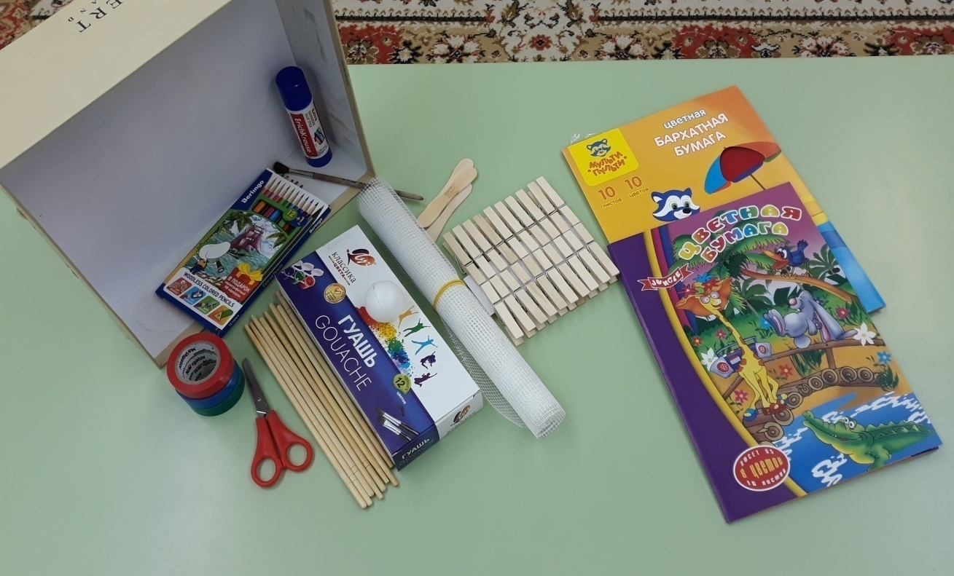
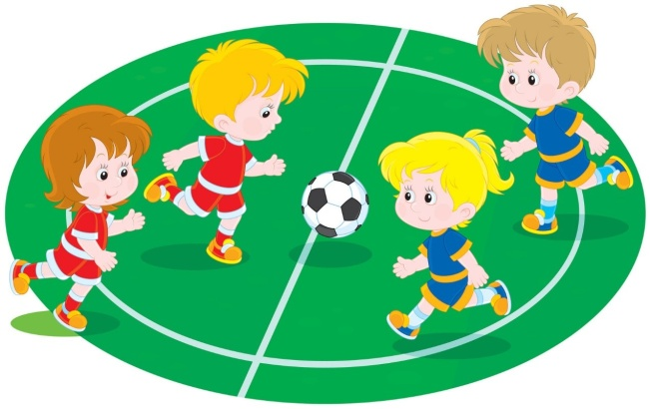
Для создания игры нам понадобятся:
Коробка
Прищепки
Палочки для суши
Краски и кисточки
Цветная бумага
Карандаши
Клей
Сетка
Ножницы
Мяч для пинг понга
Шило
Канцелярский нож

Slide 6
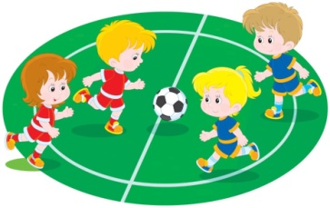
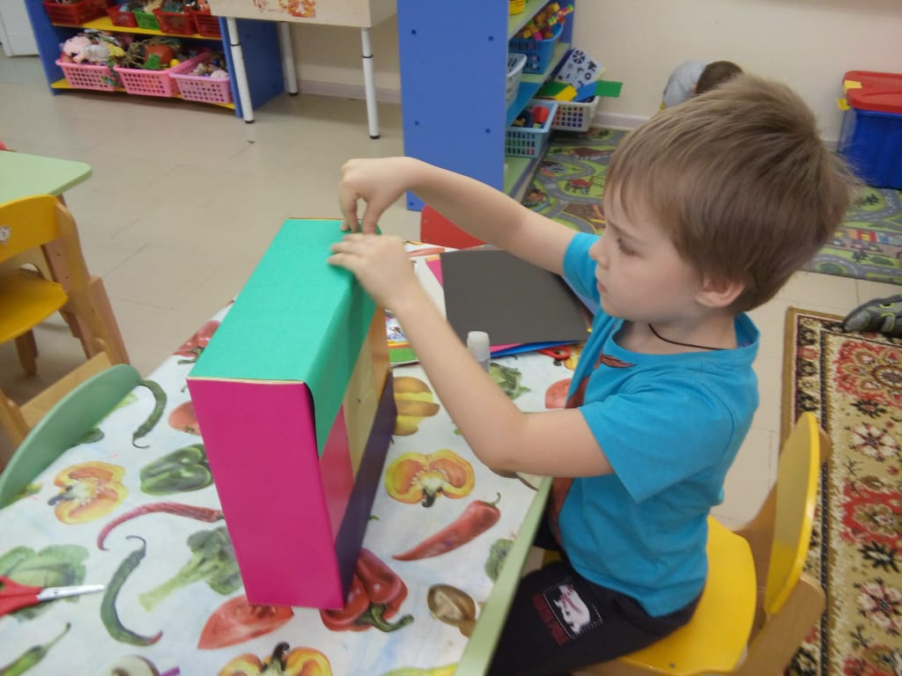
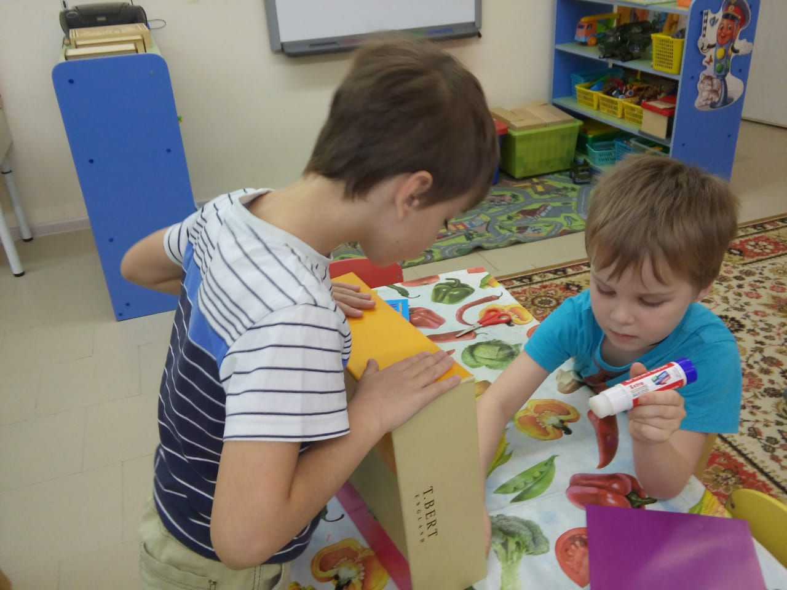
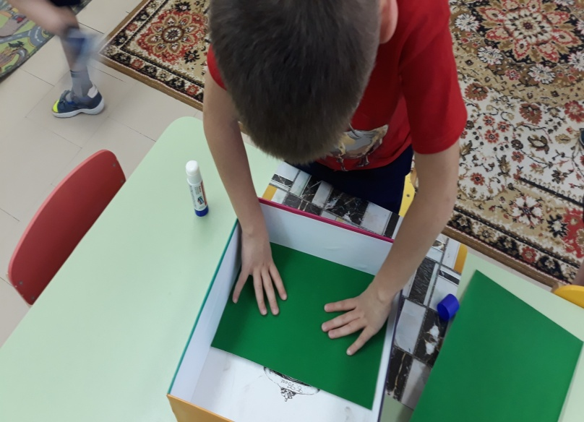
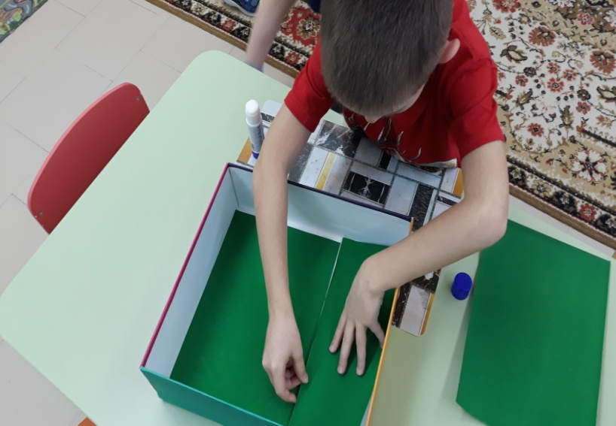
Изготовление игрового поля

Slide 7
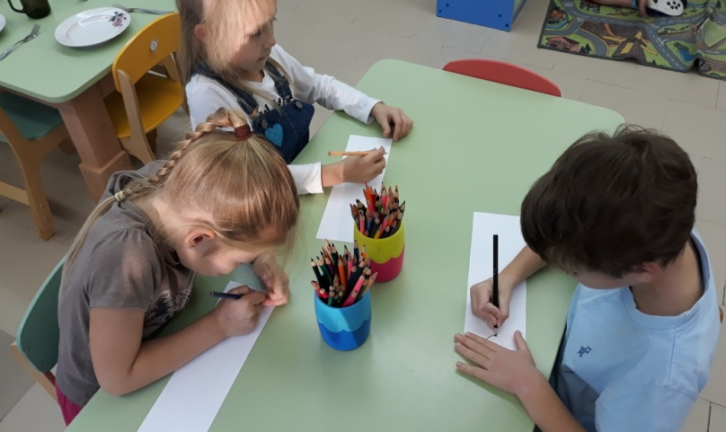
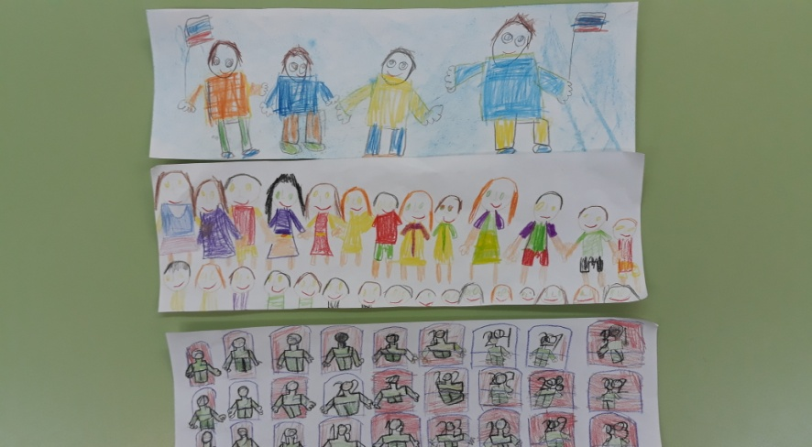
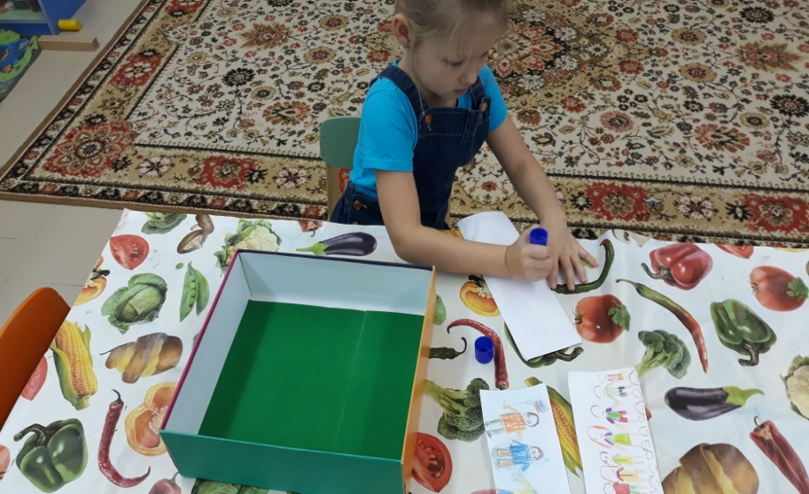
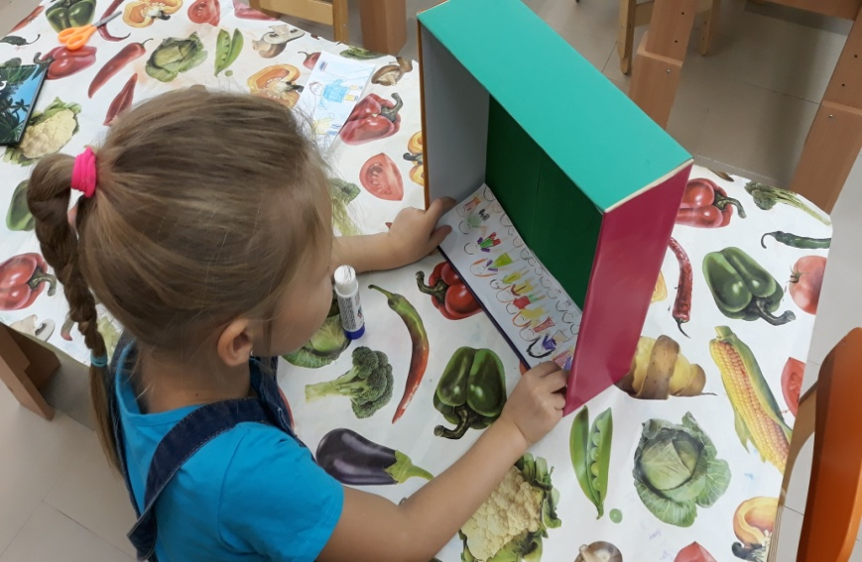
Дизайн игрового поля

Slide 8
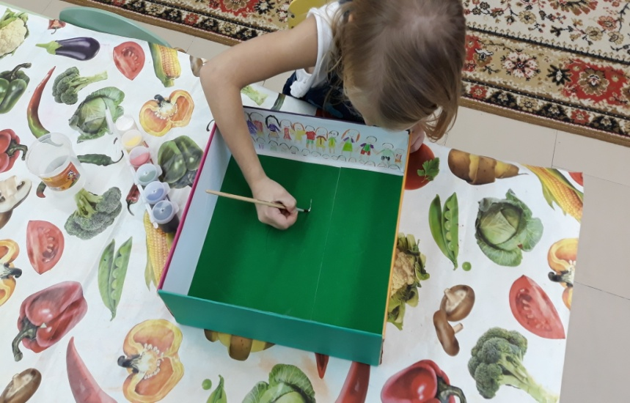
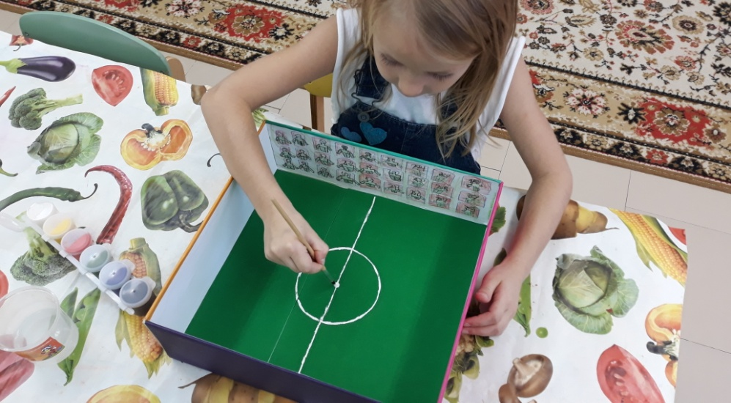
Разметка футбольного поля

Slide 9
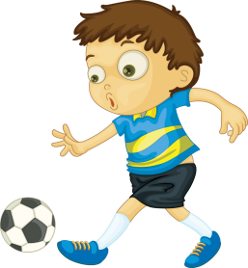
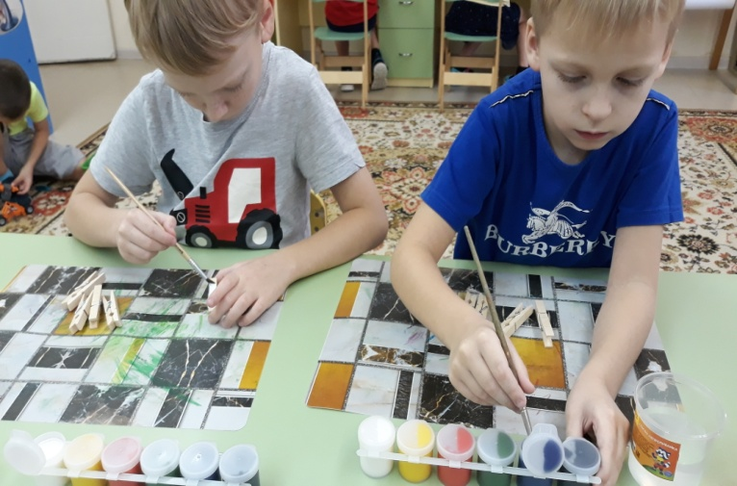
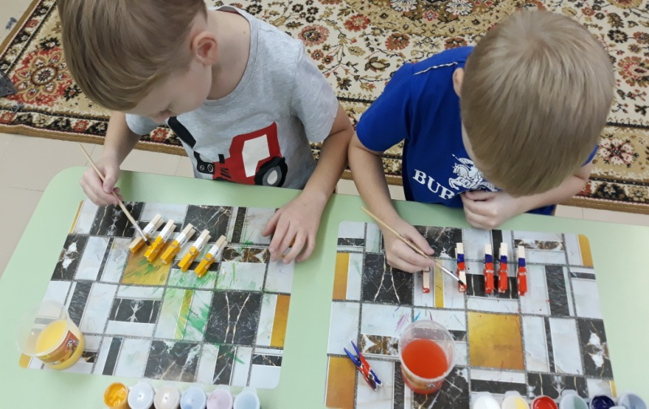
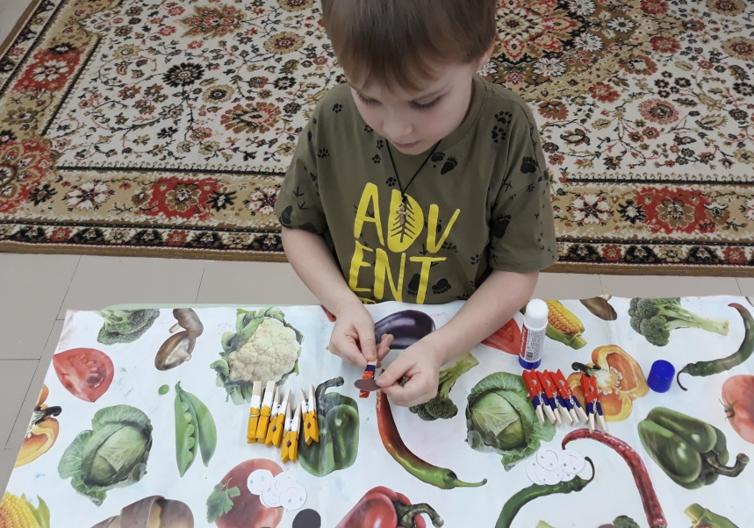
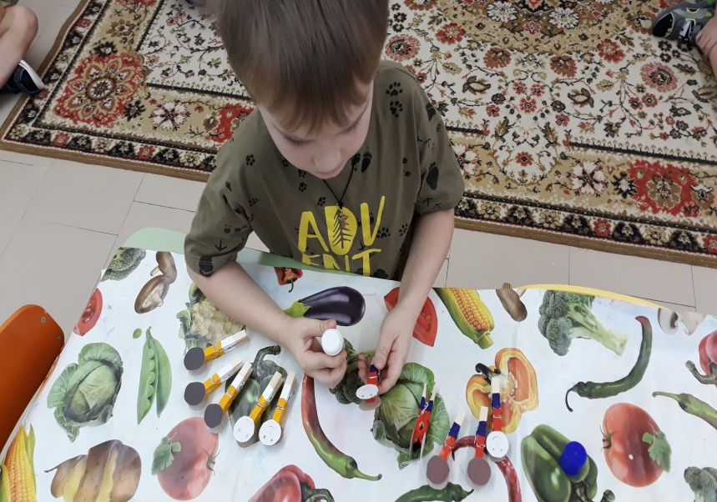
Игроки футбольных команд

Slide 10
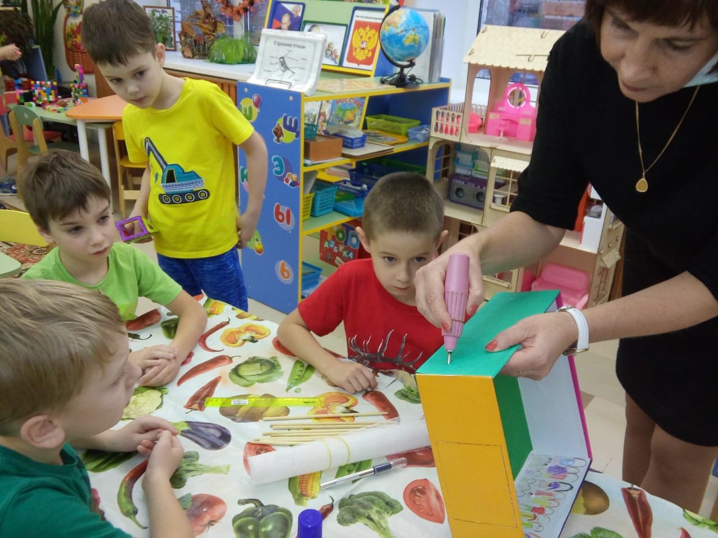
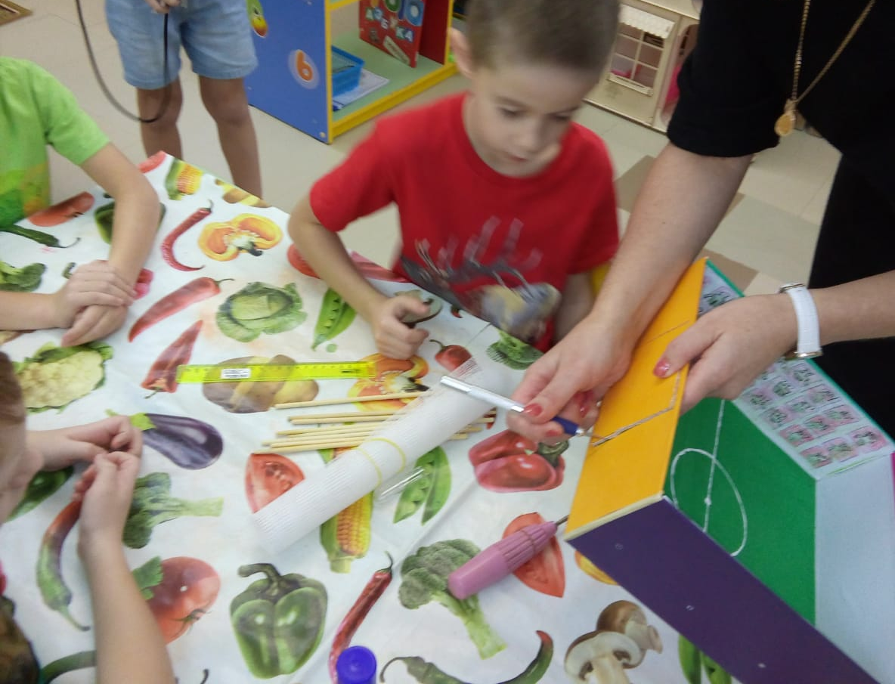
Требуется помощь взрослого
Работа с шилом
Работа с канцелярским ножом

Slide 11
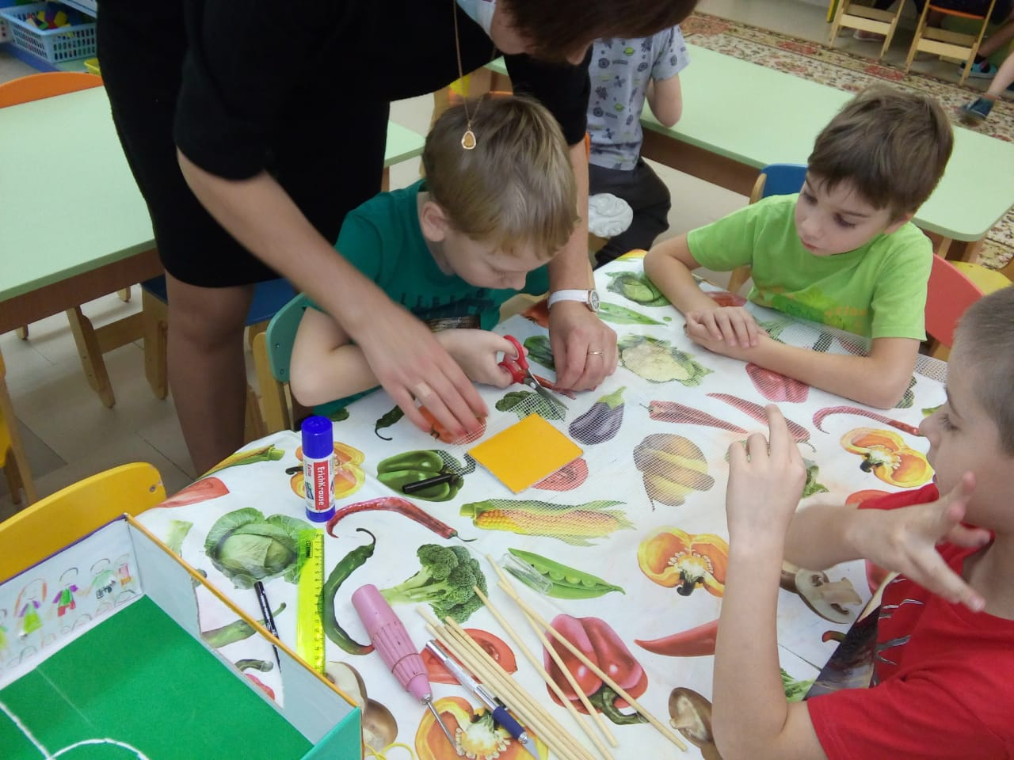
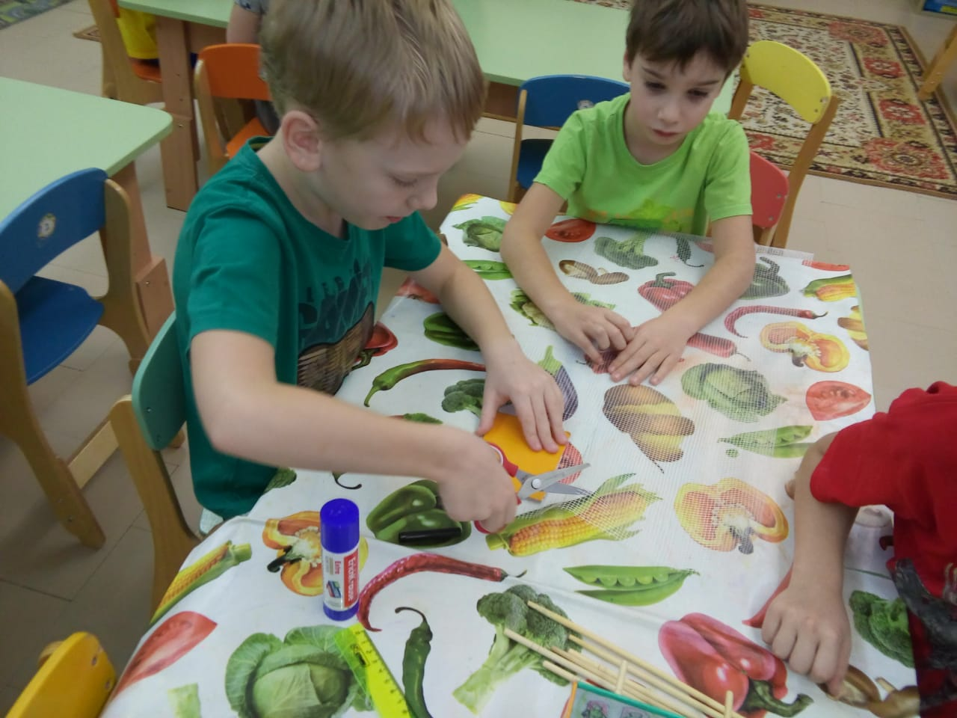
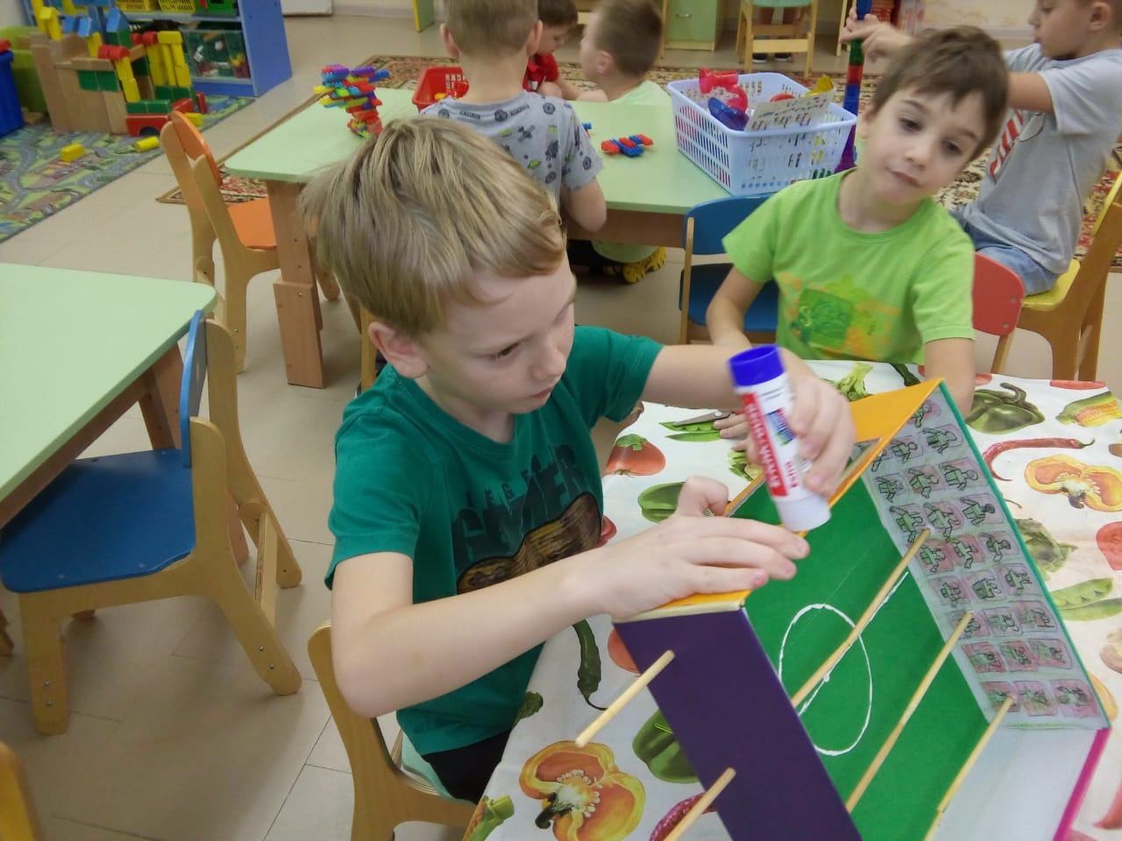
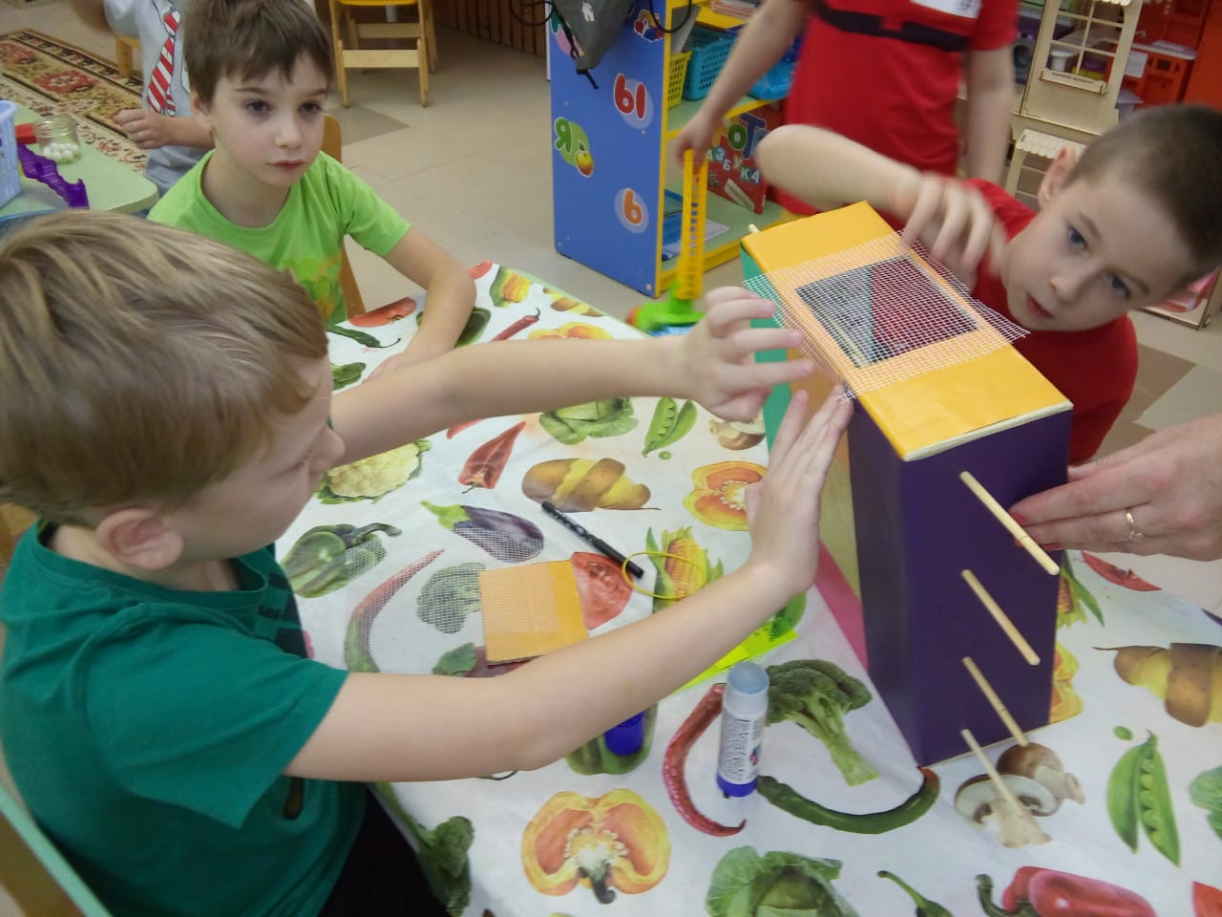
Футбольные ворота

Slide 12
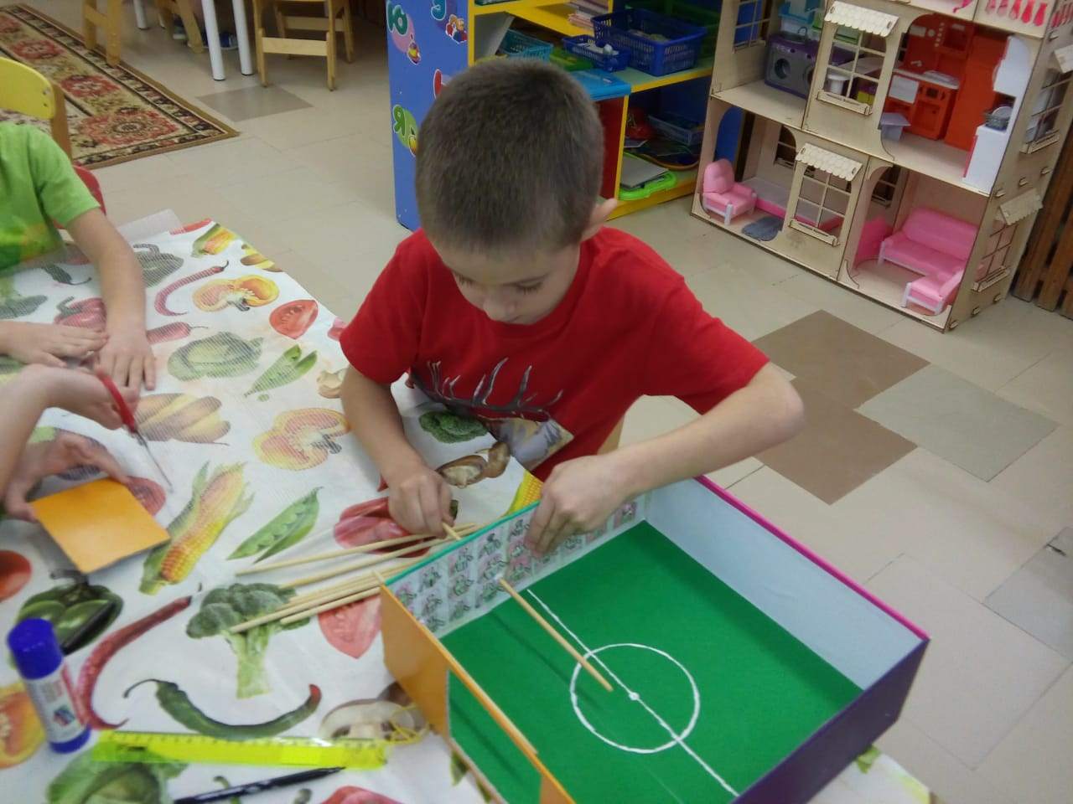
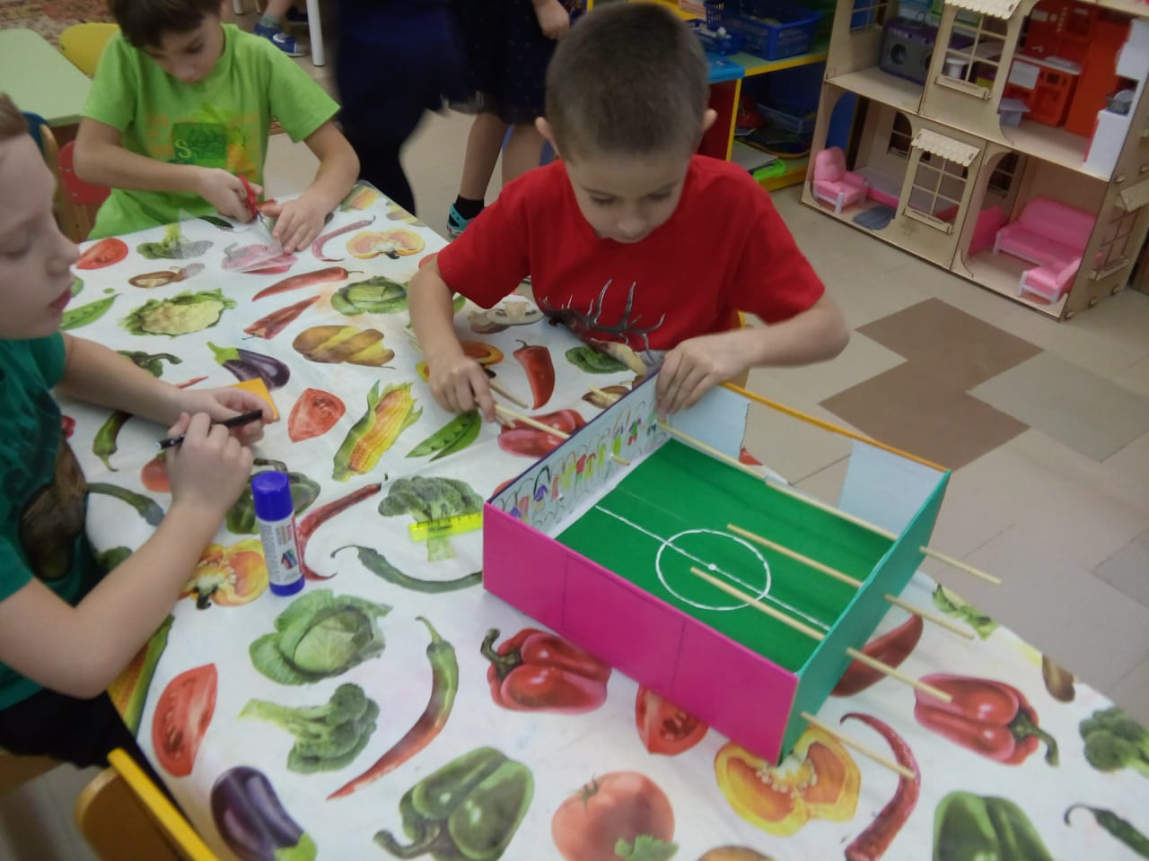
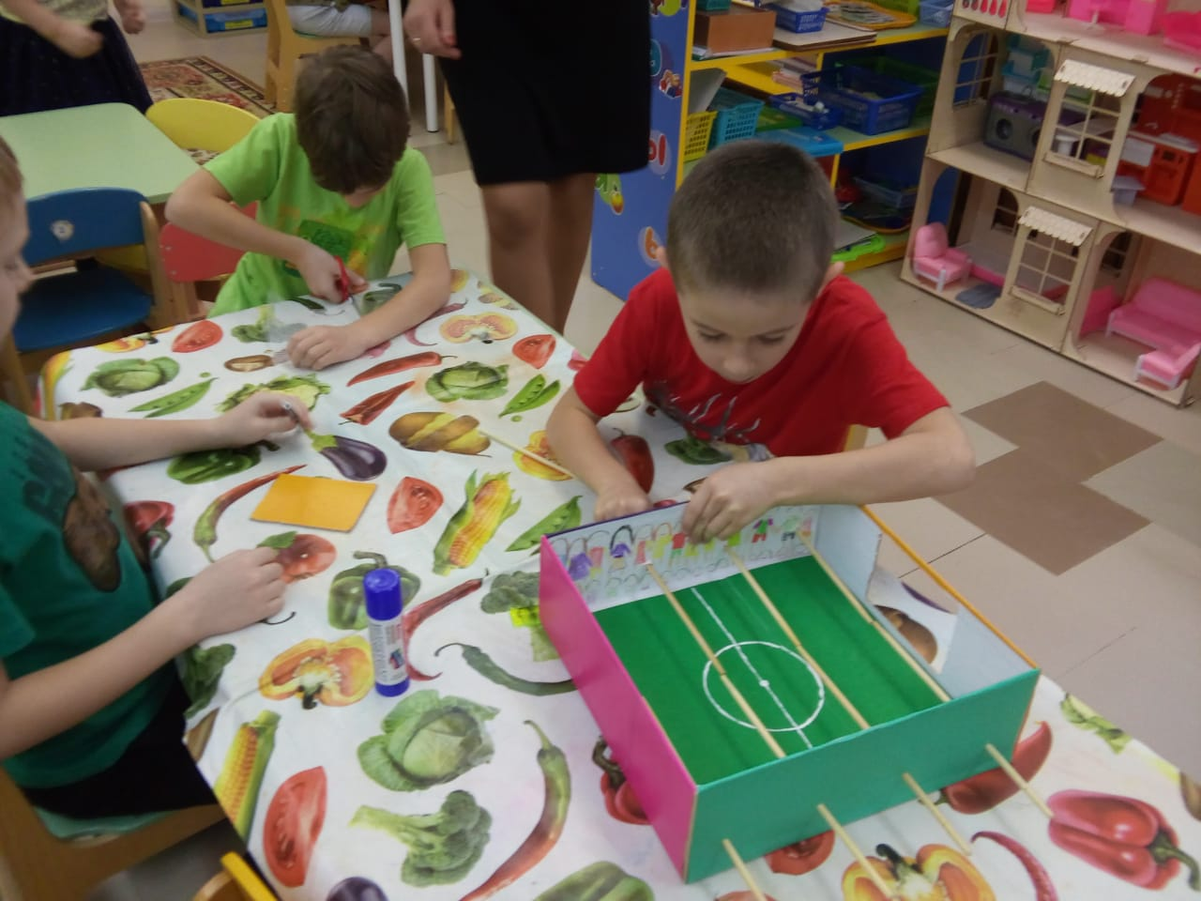
Распределение игроков на футбольном поле

Slide 13
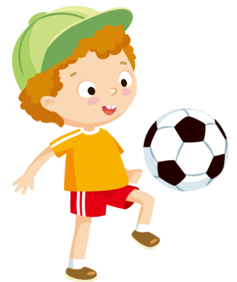
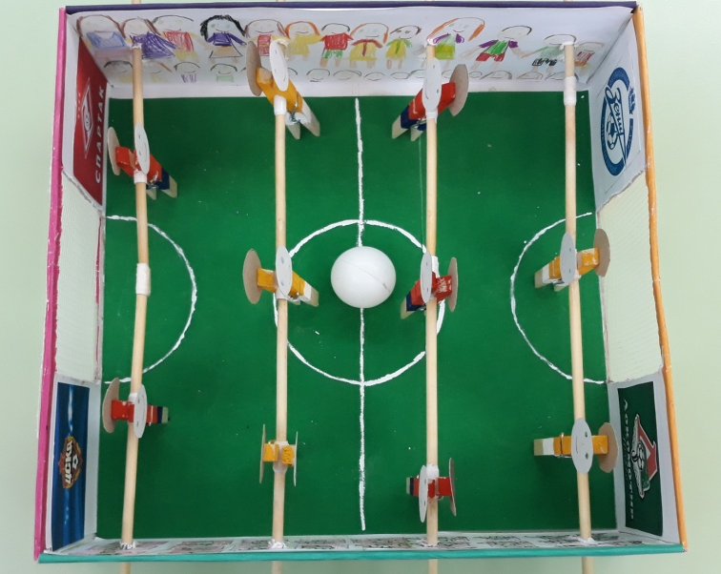
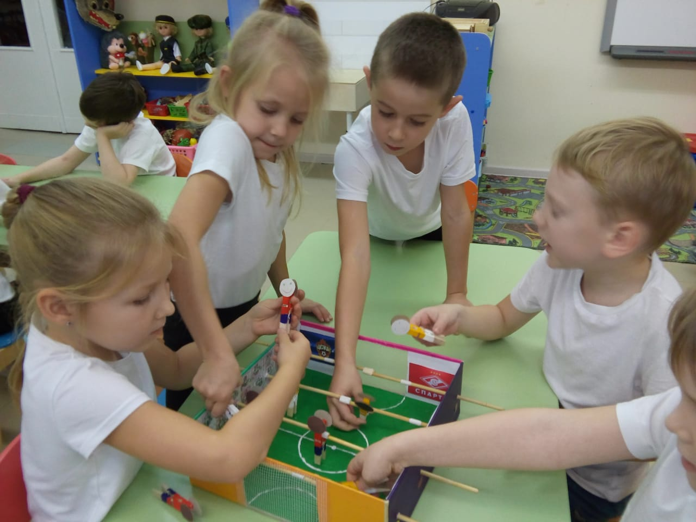
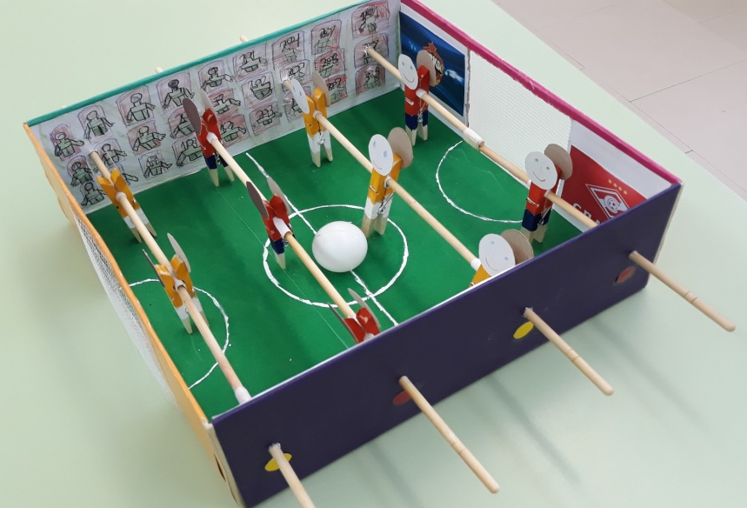
Расстановка игроков

Slide 14
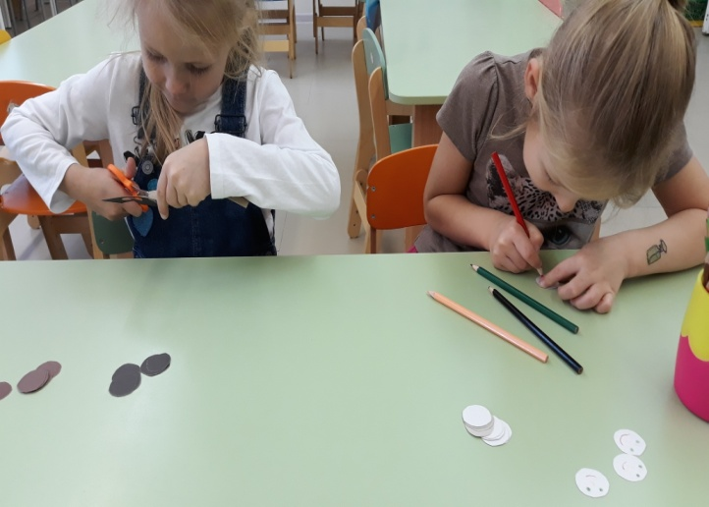
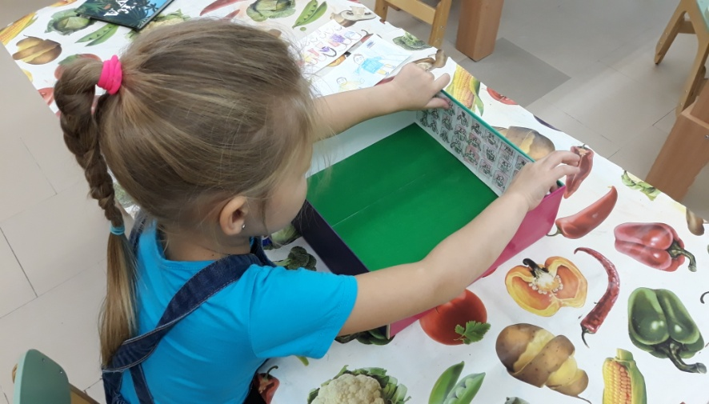
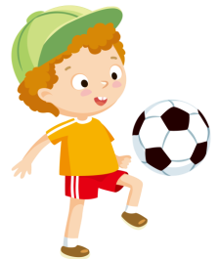
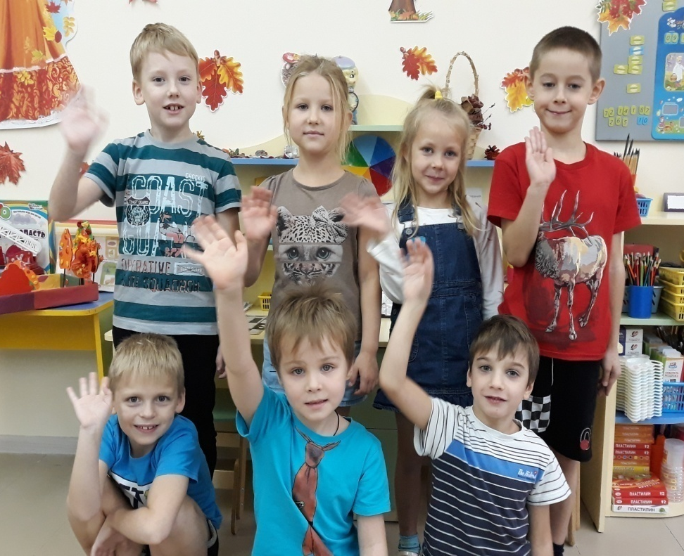
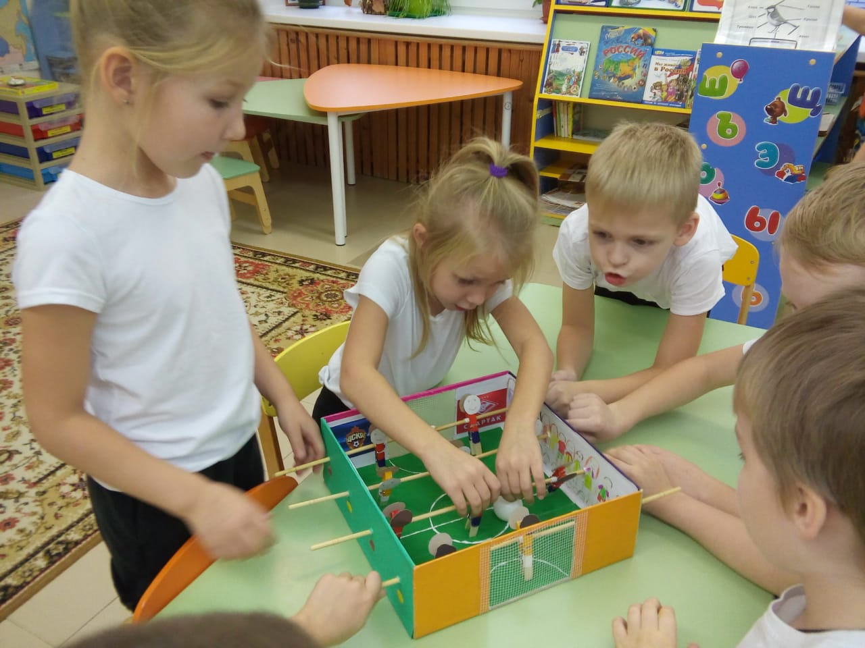
Интересные моменты

Slide 15
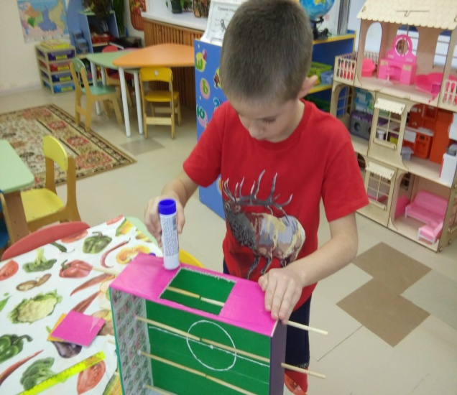
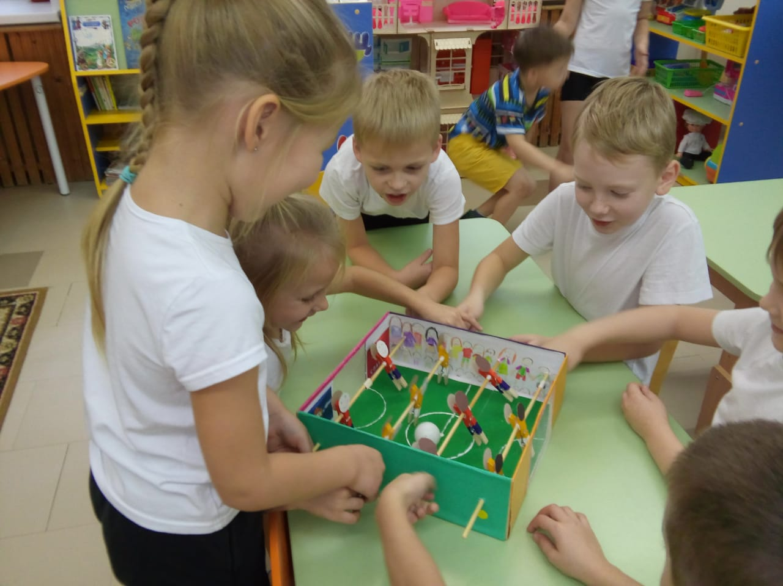
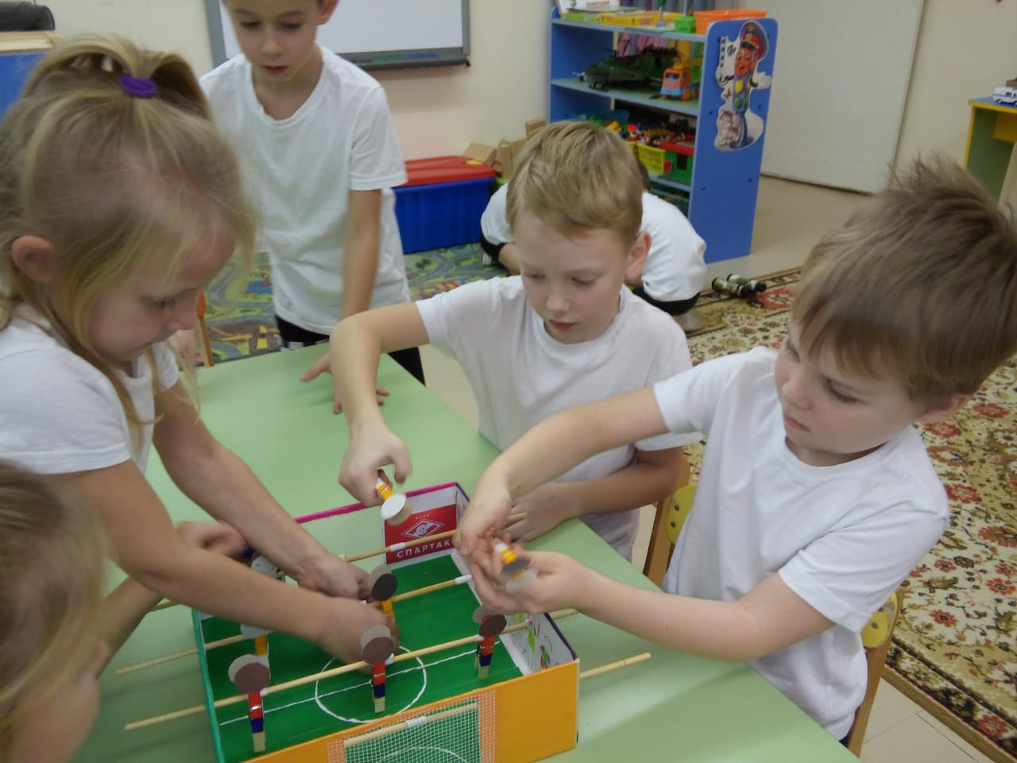

Slide 16
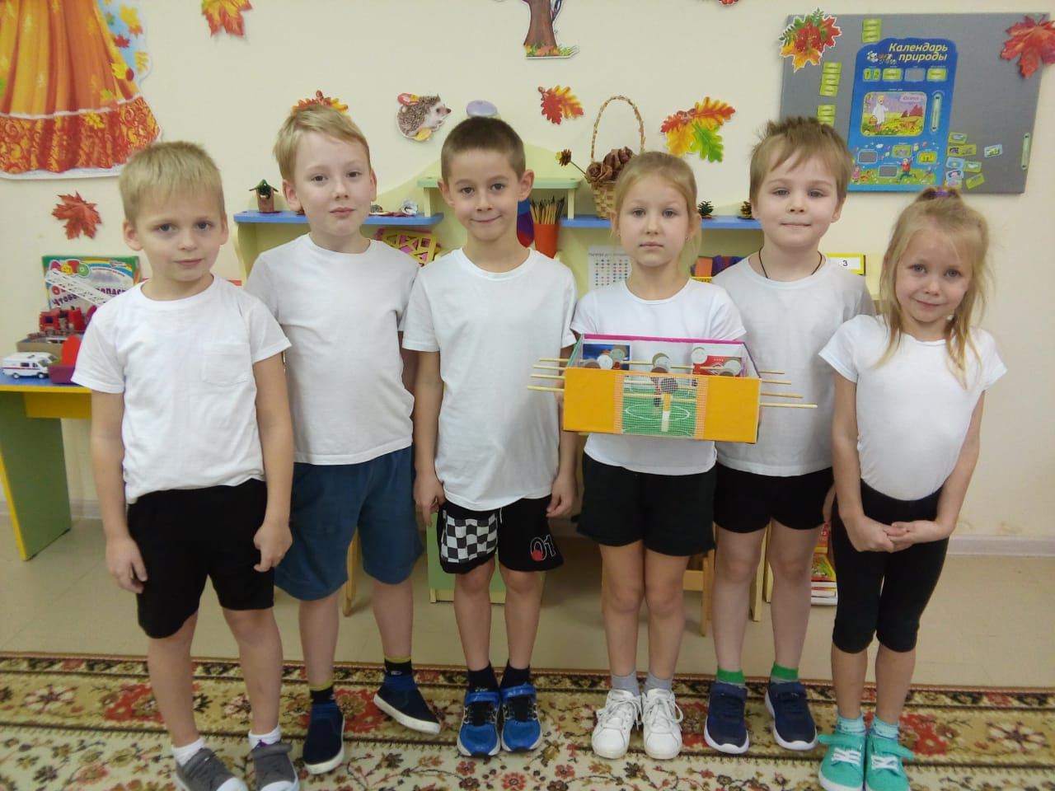
Спасибо за внимание!

